Slide 1
Занятие 11
Теория бухгалтерского учета для программистов
Настройки плана счетов
Настройки регистра бухгалтерии
Представление ссылки
  Программное переопределение
Ручная операция

Slide 2
Бухгалтерский учет
Теория для программистов

Slide 3
Бухгалтерский учет ведется для юридических лиц (организаций)
Учредители
?
Юридическое лицо
Контрагенты
Государство
Работники

Slide 4
Пример бизнес-процесса
Купи-продай

Slide 5
Получены деньги в кассу от учредителей (10000 руб.)
10000 руб.
Учредители
Касса

Slide 6
Выплачена предоплата фермеру Добрюшкину в размере 50 % за 10 ханориков (5000 руб.)
10000 руб.
5000 руб. (50 % за 10 ханориков)
Учредители
Касса
Фермер Добрюшкин

Slide 7
Получено 8 ханориков от фермера Добрюшкина
10000 руб.
5000 руб. (50 % за 10 ханориков)
Учредители
Касса
Фермер Добрюшкин
8 ханориков
Склад ханориков

Slide 8
Продали 5 ханориков ООО «Русский ватник» за 6000 руб.
10000 руб.
5000 руб. (50 % за 10 ханориков)
Учредители
Касса
Фермер Добрюшкин
8 ханориков
ООО Русский ватник
Склад ханориков
Продавец
5 ханориков за 6000 руб.
5 ханориков

Slide 9
Есть ли прибыль?
?!

Slide 10
Формула прибыли
Прибыль = Доходы - Расходы

Slide 11
Сколько доходов и расходов?
10000 руб.
5000 руб. (50 % за 10 ханориков)
Учредители
Касса
Фермер Добрюшкин
8 ханориков
ООО Русский ватник
Склад ханориков
Продавец
5 ханориков за 6000 руб.
5 ханориков

Slide 12
Расчет прибыли
10000 руб.
5000 руб. (50 % за 10 ханориков)
Учредители
Касса
Фермер Добрюшкин
8 ханориков
8000 руб.
ООО Русский ватник
Прибыль = 6000 – 5000 = 1000 руб.
Склад ханориков
Доходы -> Продажа ->
Отгрузка в обмен на обязательство заплатить
Расходы -> Себестоимость проданного
Продавец
5 ханориков за 6000 руб.
5 ханориков 5000 руб.

Slide 13
Как бухгалтер считает прибыль

Slide 14
Все операции
10000 руб.
5000 руб. (50 % за 10 ханориков)
Учредители
Касса
Фермер Добрюшкин
8 ханориков
8000 руб.
ООО Русский ватник
Склад ханориков
Продавец
5 ханориков за 6000 руб.
5 ханориков 5000 руб.

Slide 15
Надо рассчитать все остатки и обороты по всем участникам операций. Как?
Для того, что бы рассчитать остатки и обороты по каждому участнику операций открывали разворот пустой книги (тетради). Его назвали БУХГАЛТЕРСКИЙ СЧЕТ
Он должен
В левой части разворота книги вписывали суммы долгов возникающих перед нашей организацией у участника операций
Он верит
В правой части разворота книги вписывали суммы полученные нашей организации от участников операций – суммы, которые они доверили нашей организации

Slide 16
Счет учредители
Счет касса
Счет фермер Добрюшкин
Он должен | Он верит
Он должен | Он верит
Он должен | Он верит
 | 10000
10000
5000
 | 5000
 | 8000
Учредители
10000 руб.
Касса
5000 руб.
Фермер Добрюшкин
Счет склад ханориков
Он должен | Он верит
8 ханориков
8000 руб.
ООО Русский ватник
8000
 | 5000
Склад ханориков
Счет Русский ватник
Счет продавец
Он должен | Он верит
Он должен | Он верит
6000
5000
 | 6000
Продавец
5 ханориков за 6000 руб.
5 ханориков 5000 руб.

Slide 17
Счет учредители
Счет касса
Счет фермер Добрюшкин
Он должен | Он верит
Он должен | Он верит
Он должен | Он верит
 | 10000
10000
5000
 | 10000
 | 5000
 | 8000
5000
 | 3000
Учредители
10000 руб.
Касса
5000 руб.
Фермер Добрюшкин
Счет склад ханориков
Он должен | Он верит
8 ханориков
8000 руб.
ООО Русский ватник
8000 | 5000
3000
Склад ханориков
Счет Русский ватник
Счет продавец
Он должен | Он верит
Он должен | Он верит
6000
5000
6000
 | 6000
Продавец
 | 1000
5 ханориков за 6000 руб.
5 ханориков 5000 руб.

Slide 18
Счет учредители
Счет касса
Счет фермер Добрюшкин
Он должен | Он верит
Он должен | Он верит
Он должен | Он верит
 | 10000
10000
5000
 | 10000
 | 5000
 | 8000
Счет продавец
5000
 | 3000
Он должен | Он верит
Счет склад ханориков
Счет Русский ватник
5000
Он должен | Он верит
Он должен | Он верит
 | 6000
8000 | 5000
6000
 | 1000
3000
6000
Баланс
АКТИВ
ПАССИВ
Список должников нашей организации (кто нам должен)
Список верующих в нашу организацию
Список имущества не проданного к отчетной дате
Список лиц от которых, что либо получено но не оплачено

Slide 19
Счет учредители
Счет касса
Счет фермер Добрюшкин
Он должен | Он верит
Он должен | Он верит
Он должен | Он верит
 | 10000
10000
5000
 | 10000
 | 5000
 | 8000
Счет продавец
5000
 | 3000
Он должен | Он верит
Счет склад ханориков
Счет Русский ватник
5000
Он должен | Он верит
Он должен | Он верит
 | 6000
8000 | 5000
6000
 | 1000
3000
6000
Баланс
АКТИВ
ПАССИВ
Касса – 5000 Ханорики – 3000 Русский ватник – 6000 ИТОГО - 14000
Учредители – 10000 Продавец (прибыль) – 1000 Добрюшкин - 3000 ИТОГО - 14000

Slide 20
Перевод с русского языка на латынь
Он должен | Он верит
Дебет | Кредит

Slide 21
Счет учредители
Счет касса
Счет фермер Добрюшкин
Дебет | Кредит
Дебет | Кредит
Дебет | Кредит
 | 10000
10000
5000
 | 10000
 | 5000
 | 8000
Счет продавец
5000
 | 3000
Дебет | Кредит
Счет склад ханориков
Счет Русский ватник
5000
Дебет | Кредит
Дебет | Кредит
 | 6000
8000 | 5000
6000
 | 1000
3000
6000
Баланс
АКТИВ
ПАССИВ
Касса – 5000 Ханорики – 3000 Русский ватник – 6000 ИТОГО - 14000
Учредители – 10000 Продавец (прибыль) – 1000 Добрюшкин - 3000 ИТОГО - 14000

Slide 22
Счет учредители
Счет касса
Счет фермер Добрюшкин
Дебет | Кредит
Дебет | Кредит
Дебет | Кредит
 | 10000
10000
500
 | 10000
 | 5000
 | 8000
Счет продавец
5000
 | 7500
Дебет | Кредит
Счет склад ханориков
Счет Русский ватник
5000
Дебет | Кредит
Дебет | Кредит
 | 6000
8000 | 5000
6000
 | 1000
3000
6000
Баланс
АКТИВ
ПАССИВ
Касса – 5000 Ханорики – 3000 Русский ватник – 6000 ИТОГО - 14000
Учредители – 10000 Продавец (прибыль) – 1000 Добрюшкин - 7500 ИТОГО - 18500

Slide 23
Счет учредители
Счет касса
Счет фермер Добрюшкин
Дебет | Кредит
Дебет | Кредит
Дебет | Кредит
 | 1) 10000
1) 10000
2) 5000
 | 10000
 | 2) 5000
 | 3) 8000
Счет продавец
5000
 | 3000
Дебет | Кредит
Счет склад ханориков
Счет Русский ватник
4) 5000
Дебет | Кредит
Дебет | Кредит
 | 5) 6000
3) 8000 | 4) 5000
5) 6000
 | 1000
3000
6000
Таблица проводок
№ | Дебет | Кредит | Сумма
1 | Счет касса | Счет учредители | 10000
2 | Счет фермер Добрюшкин | Счет касса | 5000
3 | Счет склад ханориков | Счет фермер Добрюшкин | 8000
4 | Счет продавец | Счет склад ханориков | 5000
5 | Счет Русский ватник | Счет продавец | 6000

Slide 24
Счет учредители
Счет касса
Счет фермер Добрюшкин
Дебет | Кредит
Дебет | Кредит
Дебет | Кредит
 | 1) 10000
1) 10000
2) 500
 | 10000
 | 2) 5000
 | 3) 8000
Счет продавец
5000
 | 7500
Дебет | Кредит
Счет склад ханориков
Счет Русский ватник
4) 5000
Дебет | Кредит
Дебет | Кредит
 | 5) 6000
3) 8000 | 4) 5000
5) 6000
 | 1000
3000
6000
Таблица проводок
№ | Дебет | Кредит | Сумма
1 | Счет касса | Счет учредители | 10000
2 | Счет фермер Добрюшкин | Счет касса | 5000
3 | Счет склад ханориков | Счет фермер Добрюшкин | 8000
4 | Счет продавец | Счет склад ханориков | 5000
5 | Счет Русский ватник | Счет продавец | 6000

Slide 25
Настройка плана счетов

Slide 26
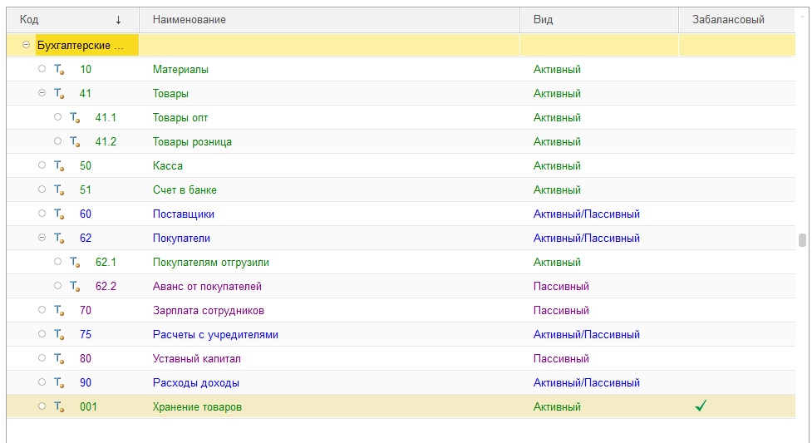
План счетов

Slide 27
Проблема упорядочивания
Код при вводе
1
2
8
10
20
Код после упорядочивания
1
10
2
20
8

Slide 28
Поле порядок
Ссылка | Код | Порядок
8e2eced9-fa21-11e4-8285-a01d48e26967 | 1 | _1
ba7b2c80-44c8-11e5-80c8-00155d48050a | 2 | _2
8e2eced6-fa21-11e4-8285-a01d48e26968 | 8 | _8
8e2eced9-fa21-11e4-8285-a01d48e26968 | 10 | 10
8e2eced7-fa21-11e4-8285-a01d48e26968 | 20 | 20

Slide 29
Авто-формирование поля порядок
Ссылка | Код | Порядок
8e2eced9-fa21-11e4-8285-a01d48e26967 | 1 | _1
ba7b2c80-44c8-11e5-80c8-00155d48050a | 2 | _2
8e2eced6-fa21-11e4-8285-a01d48e26968 | 8 | _8
8e2eced9-fa21-11e4-8285-a01d48e26968 | 10 | 10
8e2eced7-fa21-11e4-8285-a01d48e26968 | 20 | 20
 | Код - > | Маска - @@

Slide 30
Настройки регистра бухгалтерии

Slide 31
Два варианта записи бухгалтерских проводок
С поддержкой корреспонденции
Счет дебет | Счет кредит | Сумма
41 (товары) | 60 (поставщик) | 1000
10 (материалы) | 60 (поставщик) | 500
Без поддержки корреспонденции
Счет | Сторона проводки | Сумма
41 (товары) | Дебет | 1000
10 (материалы) | Дебет | 500
60 (поставщик) | Кредит | 1500

Slide 32
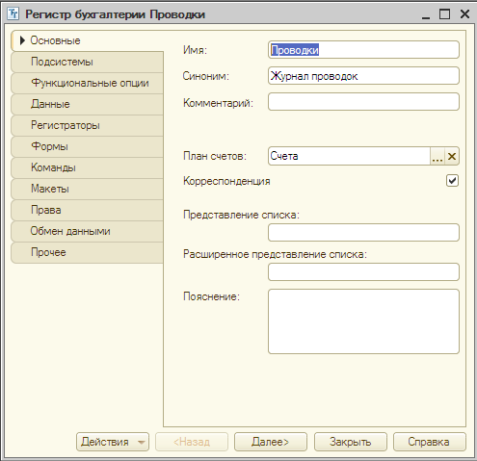
Настройка поддержки корреспонденции

Slide 33

Балансовый ресурс
Одинаковая оценка экономического факта для счета дебета и счета кредита
Счет дебет | Счет кредит
41 (товары) | 60 (поставщик)
10 (материалы) | 60 (поставщик)
Сумма
1000
500

Slide 34

Небалансовый ресурс
Разная оценка экономического факта для счета дебета и счета кредита
Счет дебет
41 (товары)
10 (материалы)
Количество дебет
10
6
Счет кредит
60 (поставщик)
41 (товары)
Количество кредит
2
Сумма
1000
200

Slide 35
Представление ссылки на счет
Программное переопределение

Slide 36
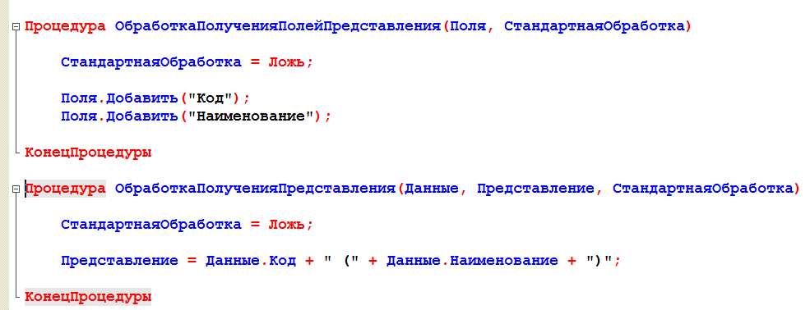
Обработчики событий модуля менеджера
Массив
Имена полей для формирования ссылки
Структура
Ключ = имя поля
Значение = значение поля

